Slide 1
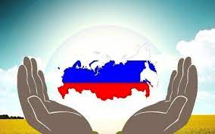
Гордое звание носит народ-честь и заслуга тому ,кто патриот!

Slide 2

Кто такой патриот?
Это человек любящий родину, родное государство ,готов на подвиги и личные жертвы во имя отчизны!

Slide 3
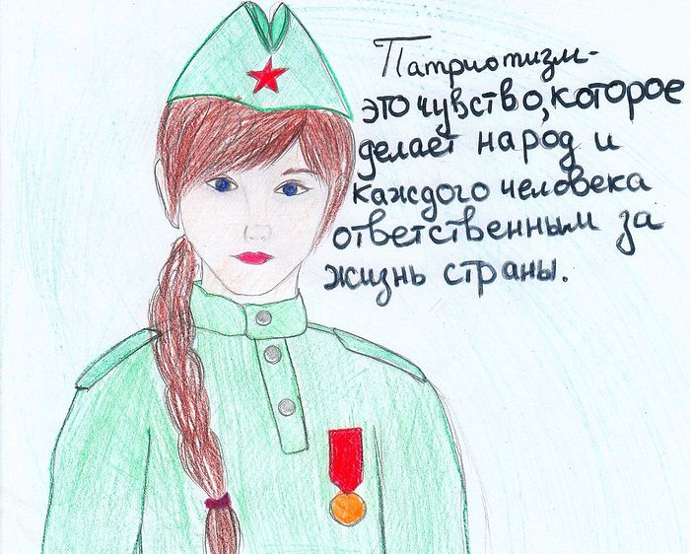
Какого человека можно назвать патриотом своей страны?
Человек, который верит в свою страну, любит и уважает свой язык, историю и традиции, служит на благо своей Родины и никогда её не придаст

Slide 4
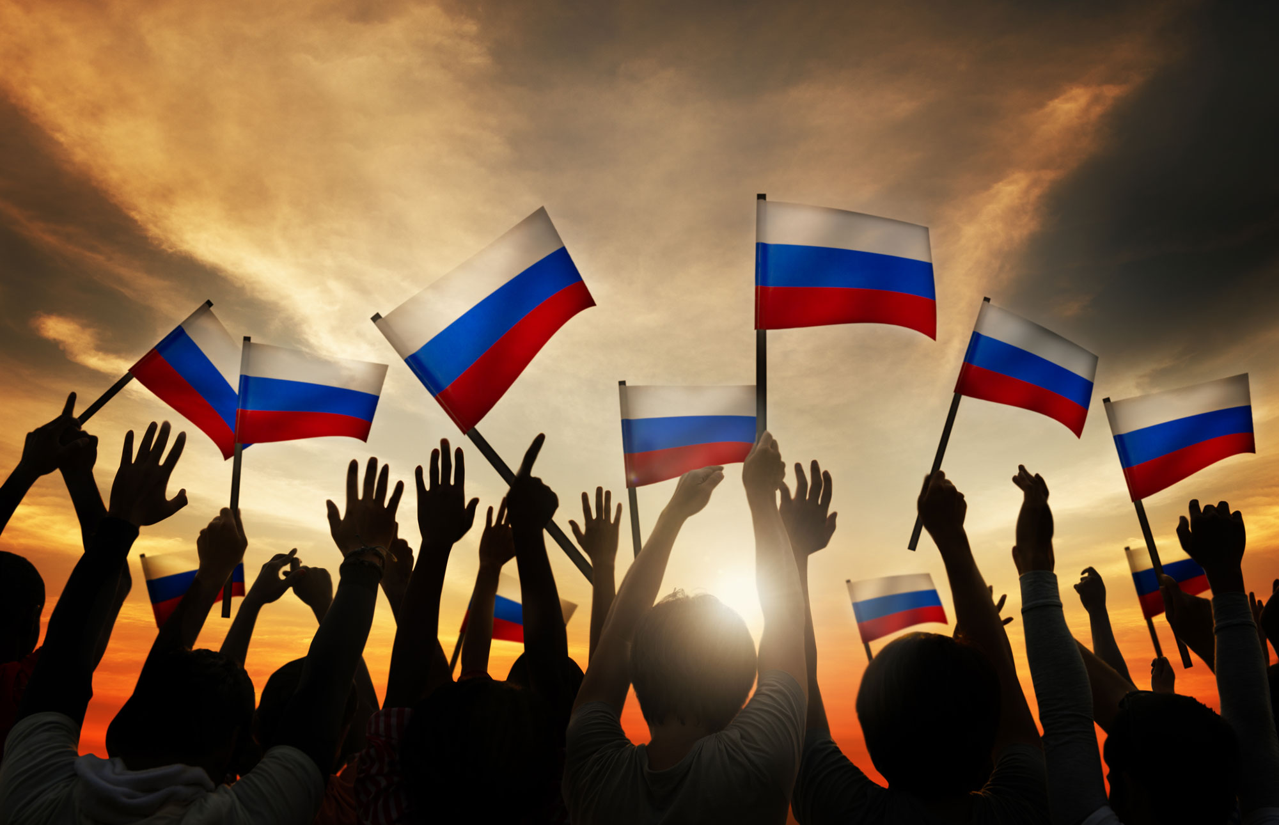
Что делает настоящий патриот?
Патриотизм предполагает чувство гордости за достижения и культуру своей родины, поддерживает желание сохранять культурные особенности и идентификацию себя (особое эмоциональное переживание своей принадлежности к стране и своему гражданству, языку, традициям) с другими представителями своего народа, стремление защитить ..

Slide 5
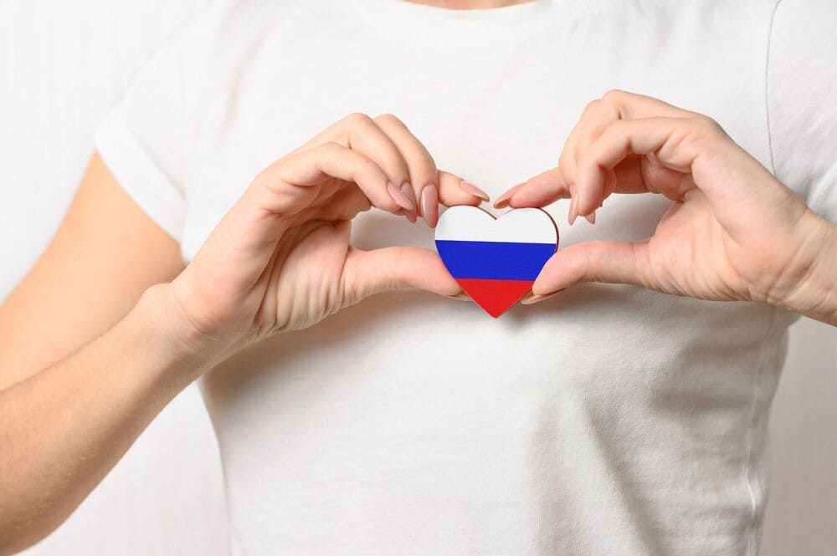
Какие качества должны быть у патриота?
Российскому патриотизму присущи свои особенности. Прежде всего, это высокая гуманистическая направленность российской патриотической идеи; веротерпимость; соборность и законопослушание; общность как устойчивая склонность и потребность россиян к коллективной жизни; особая любовь к родной природе.

Slide 6

Истинный патриотизм основан на любви и уважении к своей стране и ее многовековой культуре, ценностям, обычаям. Невозможно любить Родину и не интересоваться ее историей и культурным наследием

Slide 7

Патриотизм – это также умение ценить и беречь свою Родину, стремление изменить её к лучшему, сделать чище, добрее, красивее. Кроме того, патриотизм проявляется в способности быть верным и преданным своей стране, своему делу, своей семье, своим взглядам и идеям, своей мечте.

Slide 8
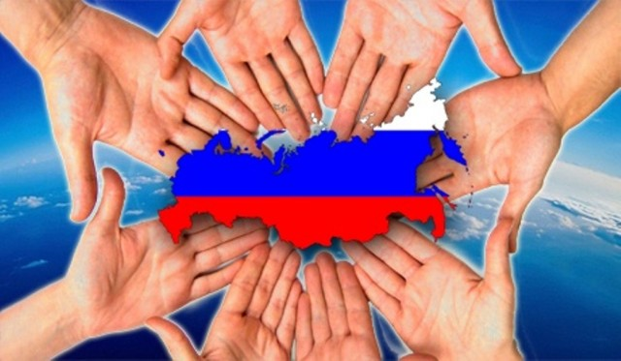
Патриотизм важен!
Патриотизм является нравственной основой жизнеспособности государства и выступает в качестве важного внутреннего мобилизующего ресурса развития общества, активной гражданской позиции личности, готовности ее к самоотверженному служению своему Отечеству

Slide 9
Стать патриотом можно!
Патриотизм предполагает гордость достижениями и культурой своей Родины, желание сохранять её характер и культурные особенности и идентификация себя с другими членами народ, готовность подчинить свои интересы интересам страны, стремление защищать интересы Родины и своего народа.

